Slide 1
наше видение будущего
Москва
08-10 июля 2019 года

Slide 2

Каким мы видим идеальный мир
Данная презентация описывает итоговую модель “мира мечты” участников Международного Молодежного Форума МОДЕЛИРОВАНИЕ БУДУЩЕГО: ГОРИЗОНТ 2100.
Это объединенный проект основанный на работе 3-х независимых команд, которые рассматривали такие отдельные направления: “Окружающая среда и устойчивое развитие”, “Партнерство цивилизаций и социальное развитие”, “Технологическое развитие и Искусственный Интеллект”.

Slide 3


Политэкономия будущего 2100
Прямая демократия с элементами технократии
Осуществляется через местные советы и интернет. Технократия осуществляется посредством совета ученых.
Единая человеческая цивилизация
На основе уважения к национальным (местным) культурам, нормам морали, духовности.
Демократическое планирование экономики
Планирования на основе соцопросов и экспертного мнения ученых.

Slide 4
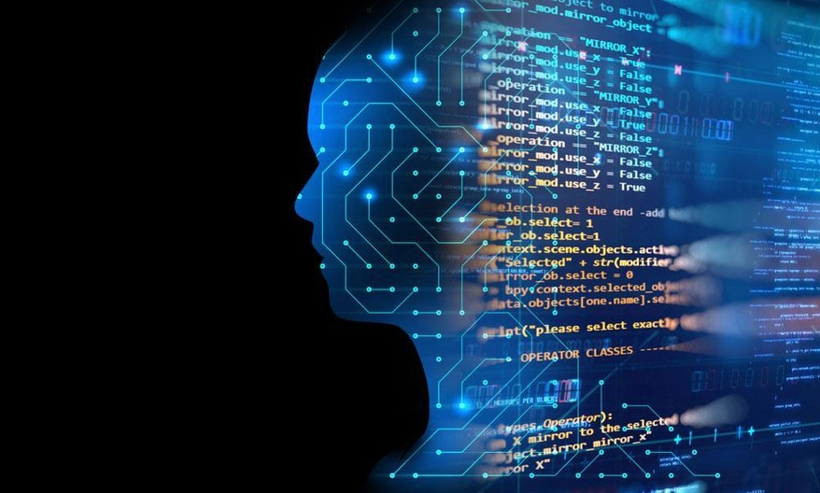
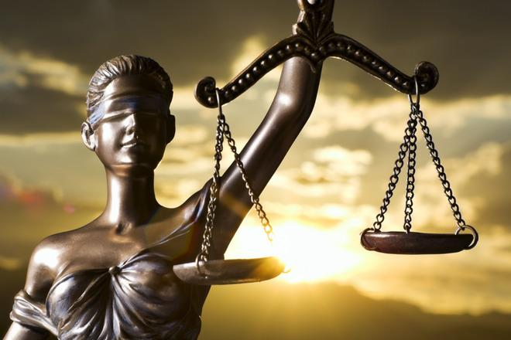

Политэкономия будущего 2100
Трансформация юридических норм
Отмирание сферы права в современном понимании, юридические вопросы коммуна решает сама.
Идеологический плюрализм
Отсутствие единой идеологии, уважение и принятие разных точек зрения.
Использование ИИ для аналитики и планирования
Искусственный интеллект выполняет сложные вычислительные задачи.

Slide 5
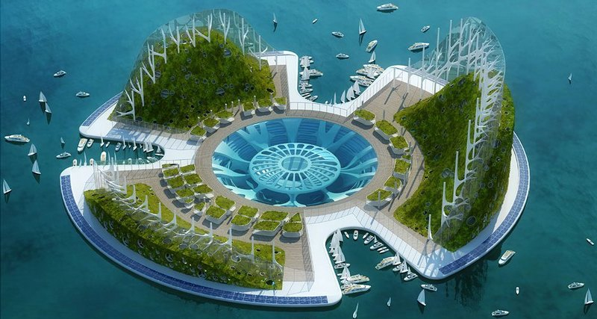
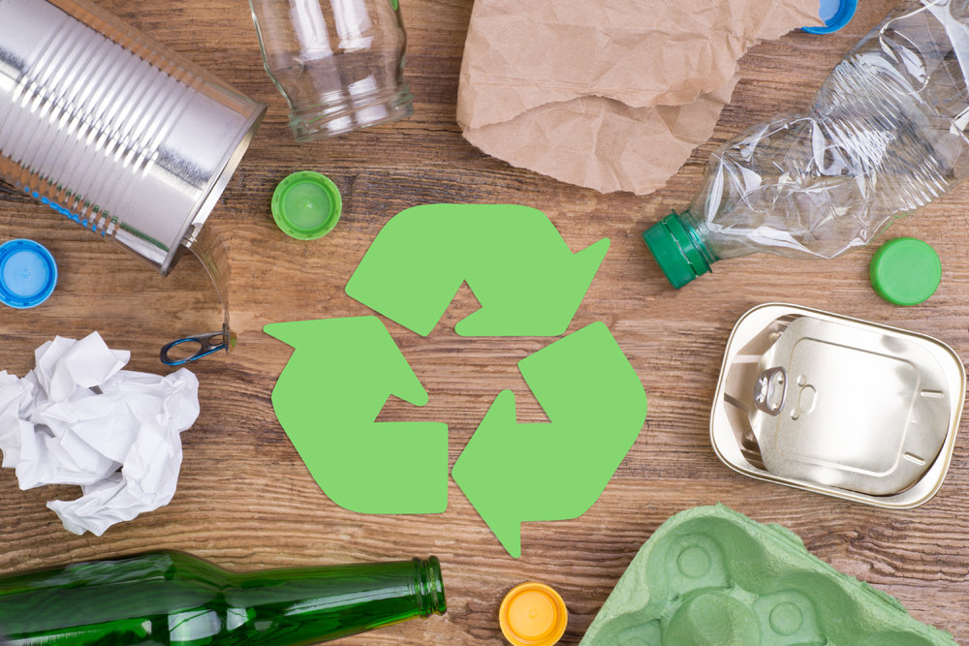
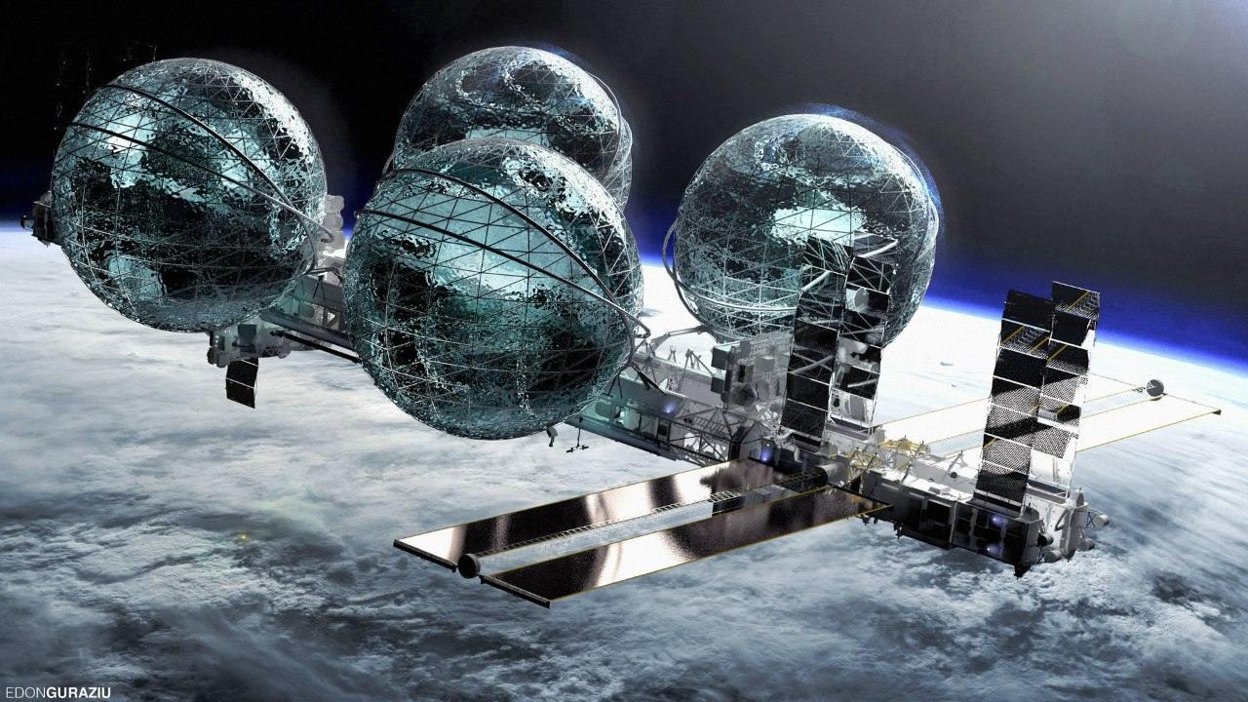
Окружающая среда и экология 2100
Автоматизация сбора и переработки отходов с помощью ИИ
Появление роботов для сбора мусора в океане и на земле.
Космические станции
Использование как заповедников и исследовательских лабораторий.
Появление плавучих городов
Которые также занимаются очисткой океанов и сохранением живых организмов.

Slide 6
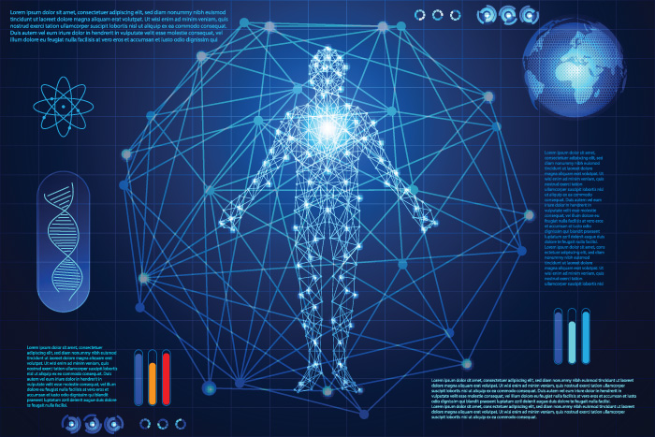
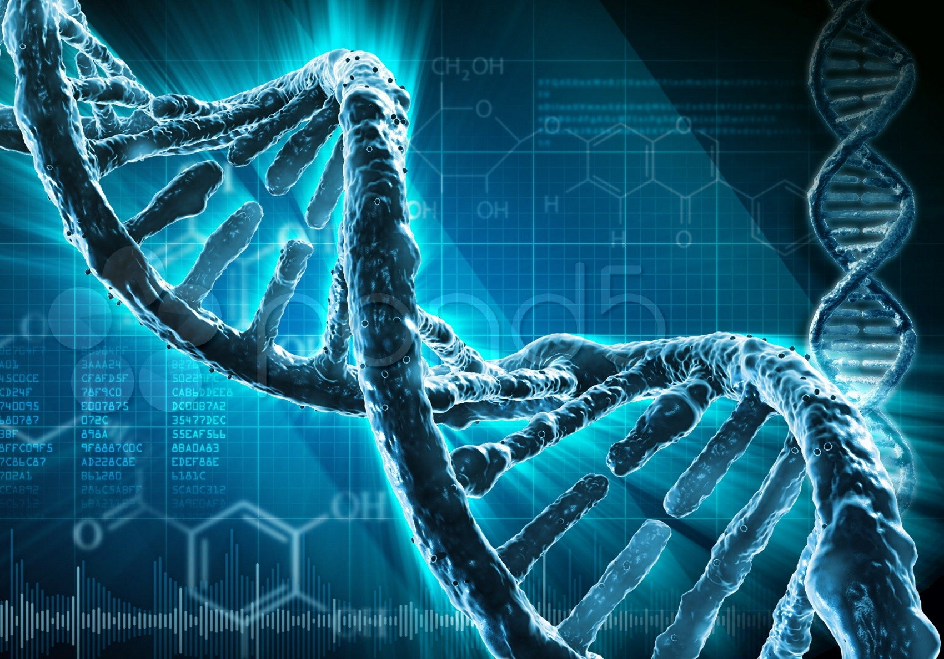

Медицина 2100
Генная модификация людей
Помощь следующим поколениям в борьбе с генетическими болезнями.
Массовая и обязательная вакцинация
Выбор антигенов будет учитывать особенности самого человека и региона его проживания.
Персонализированная медицина
Использование BIG DATA, нейросетей и секвенирования для выбора наиболее оптимальной стратегии лечения.

Slide 7
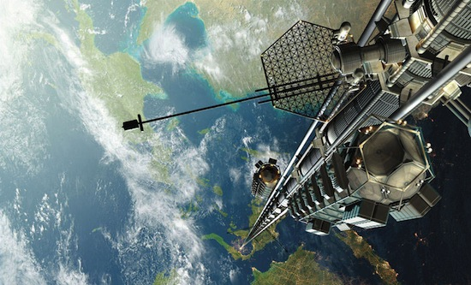
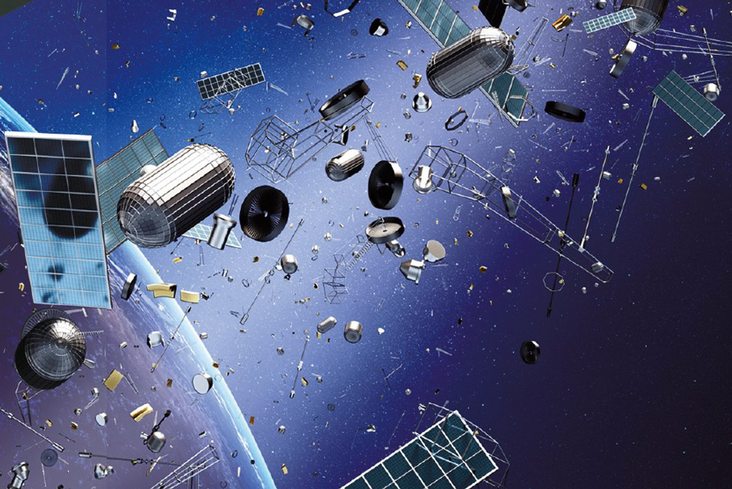
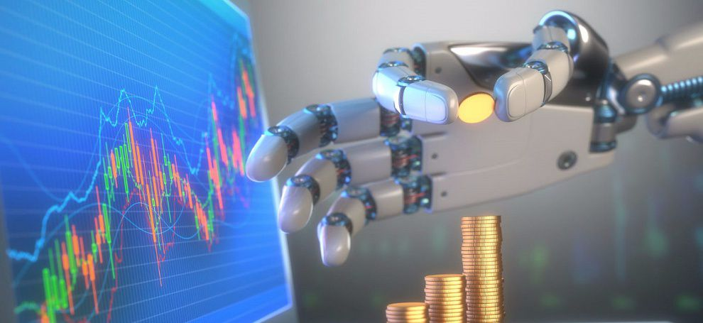
Технологии и искусственный интеллект
Чистый космос
Решение проблемы с космическим мусором, появление технологии сбора, транспортировки и переработки.
Управление финансами
Независимый контроль денежных потоков с помощью искусственного интеллекта.
Космический лифт
Стационарная конструкция для перемещения в космос пассажиров, грузов, оборудования.

Slide 8
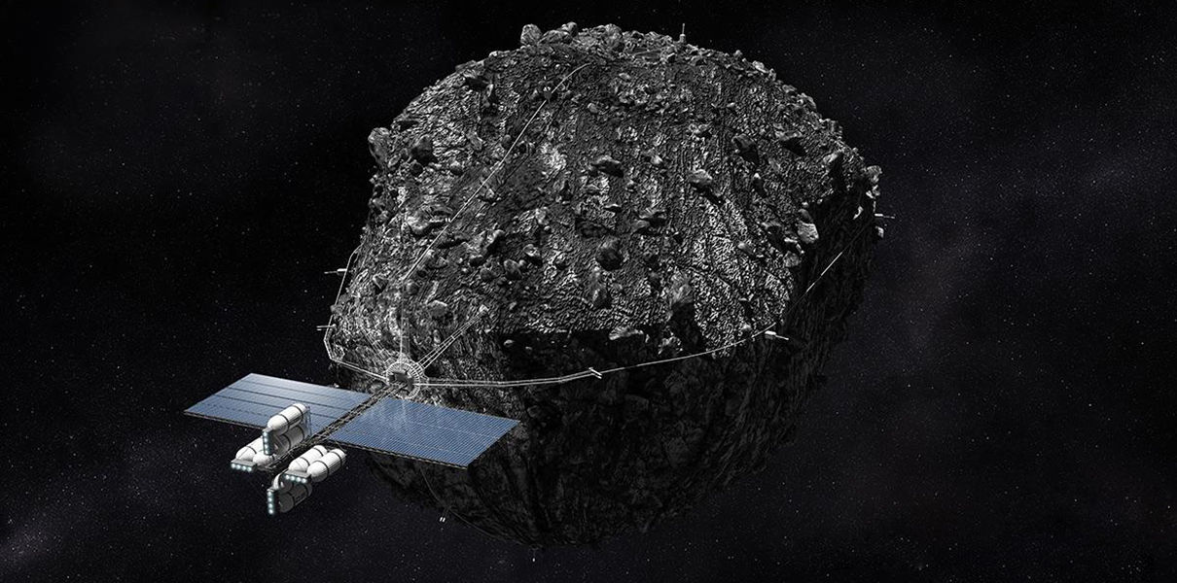
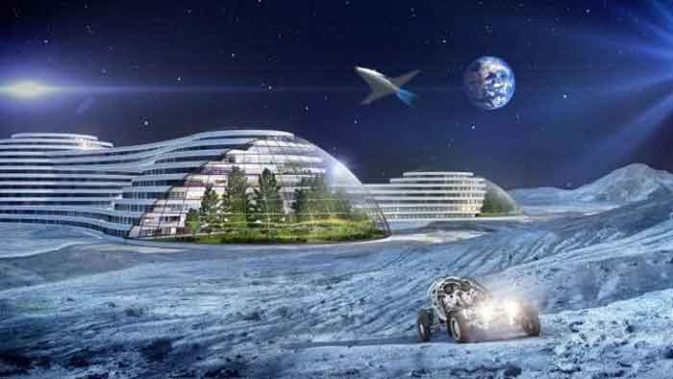
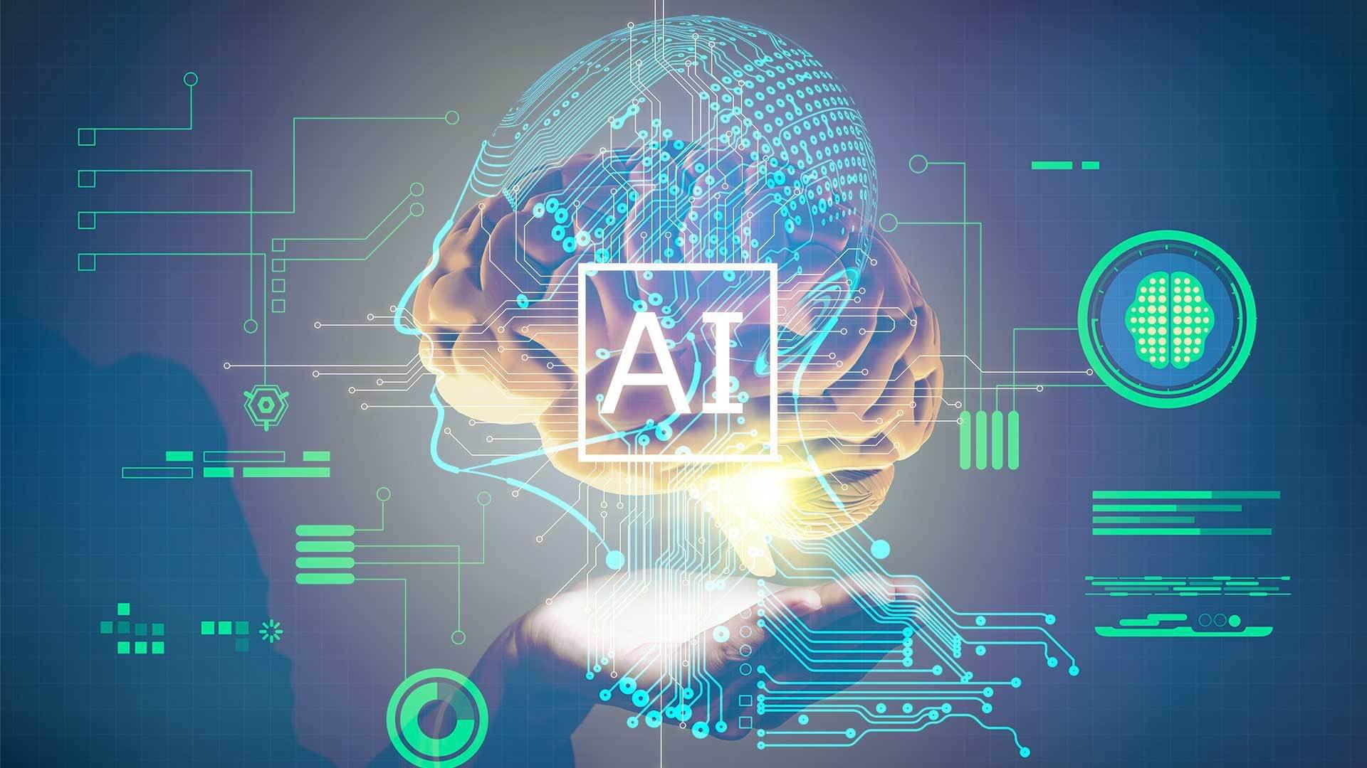
Технологии и искусственный интеллект
Колонизация планет
Создание колоний (поселений) на планетах Солнечной системы. Классификация планет (добыча ресурсов, туризм и тд.).
Совмещение ИИ и мозга человека
Интеграция, взаимодействие искусственного интеллекта с человеческим разумом для увеличение его когнитивных возможностей.
Добыча ресурсов в космосе
Добыча и транспортировка металлов, минералов и других ресурсов на Землю с космических тел (астероидов, планет).

Slide 9
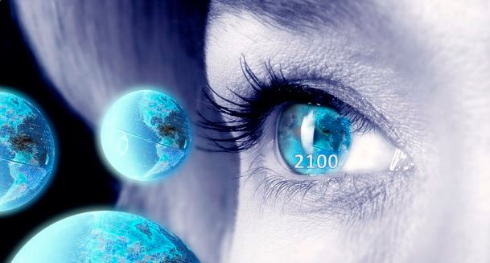
Благодарим за внимание!
Международный молодежный форум “Моделирование будущего: Горизонт 2100“

